Slide 1
МДОУ детский сад «Малыш»
Духовно-нравственное воспитание
дошкольников
Выполнила воспитатель:
Князева О.В.,
2021 г.

Slide 2
Цель: воспитание духовно- нравственной личности ребенка
Задачи:
Усвоение норм и ценностей, принятых в обществе, воспитание моральных и нравственных качеств ребенка,
формирование умения правильно оценивать свои поступки и поступки
сверстников.
Развитие общения и взаимодействия ребенка с взрослыми и сверстниками.
Развитие социального и эмоционального интеллекта, эмоциональной
отзывчивости, сопереживания, уважительного и доброжелательного
отношения к окружающим.
Формирование готовности детей к конфликты со сверстниками.
Формирование образа Я, уважительного отношения и чувства
любви к Родине, гордости за ее достижения, патриотических чувств

Slide 3
Поэтому духовно-нравственное воспитание дошкольников на сегодняшний день – одна из актуальных и сложнейших проблем, которая должна решаться сегодня всеми, кто имеет отношение к детям. То, что мы заложим в душу ребенка сейчас, проявится позднее, станет его и нашей жизнью. Закладывать основы нравственности, воспитывать моральные ценности следует с самого раннего детства, когда формируется характер, отношение к миру, окружающим людям.
Перспектива в работе с детьми заключается в том, чтобы сформировать в их душе чувство причастности к наследию прошлого. Ведь в основе человеческой культуры лежит духовное начало.
Ребенок становится счастливым, как только ощущает к себе искреннюю и бескорыстную любовь

Slide 4
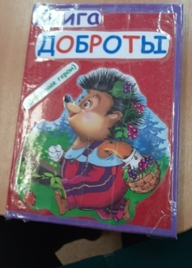
Формы работы
Чтение народных и авторских сказок
Серия занятий «Дорогою добра»
Знакомство с православными и народными праздниками День России, День Народного Единства, Рождество, Масленица, Пасха и др.
Беседы и ситуативные разговоры о семье и членах семьи, о добре и зле, о жадности и щедрости, о милосердии, дружбе и взаимопомощи; о безопасности; о России и о малой Родине.
Тематические выставки детского творчества
Участие в акциях, конкурсах
Досуги, развлечения
Просмотр мультфильмов, презентаций, слушание музыки
Игры: словесные, дидактические, сюжетно-ролевые, подвижные, театрализованные
Тематические акции

Slide 5
Учебная
деятельность
Игровая
деятельность
Нравственное
воспитание
Трудовая
деятельность
Повседневная
жизнь

Slide 6
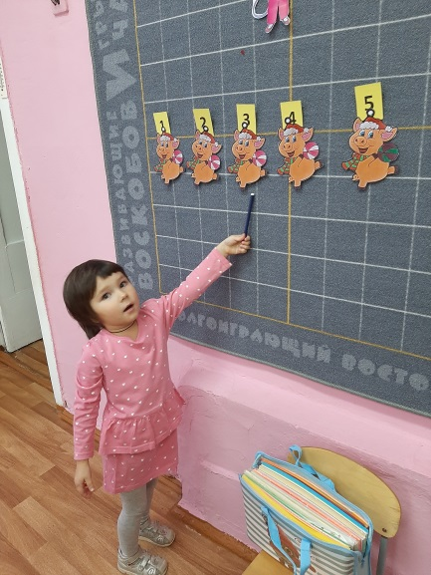
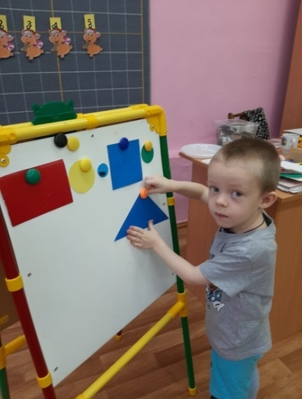
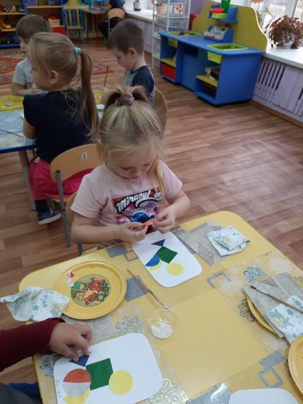
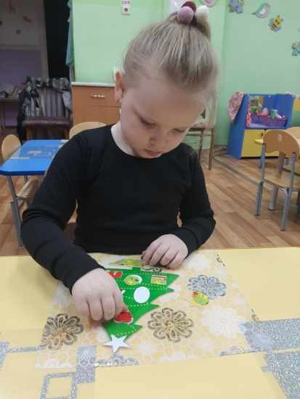
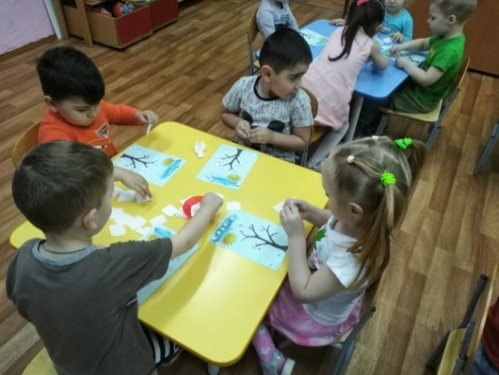
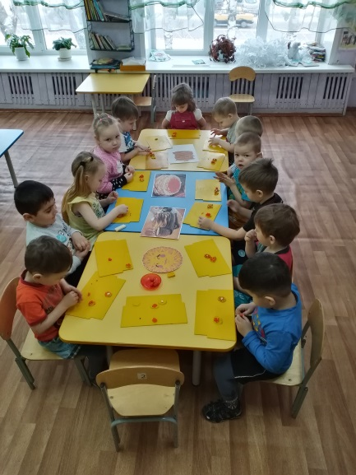
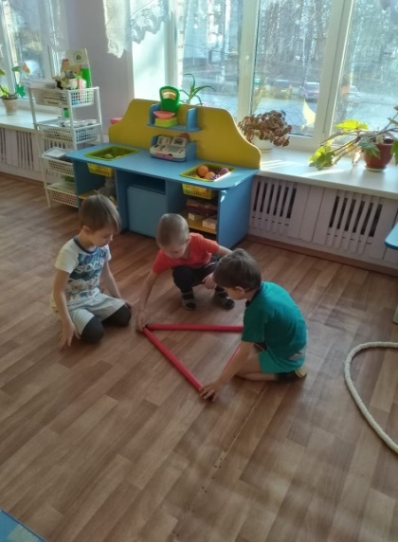
Учебная деятельность

Slide 7
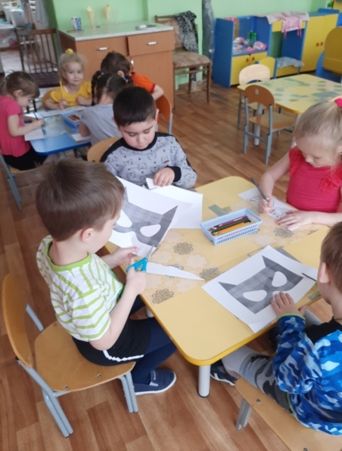
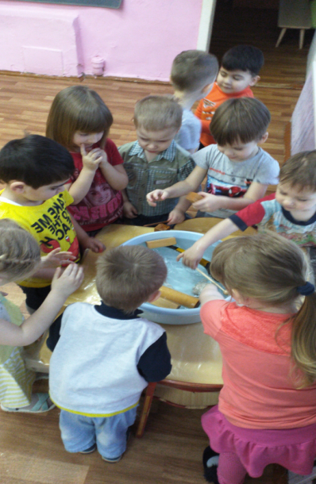
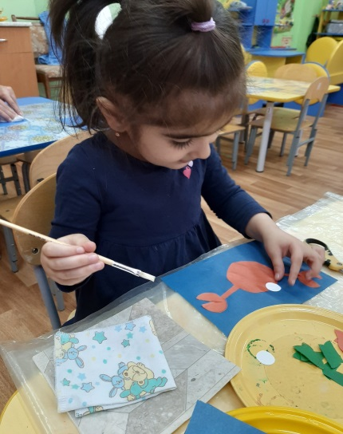
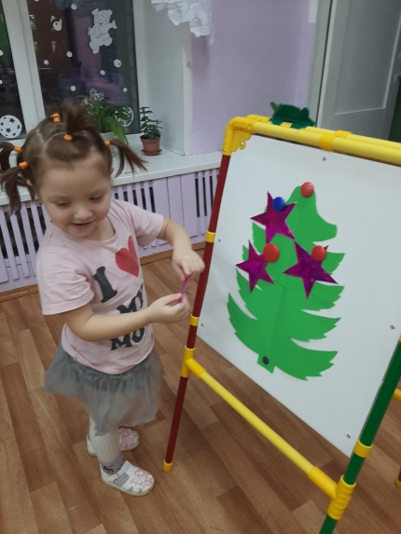
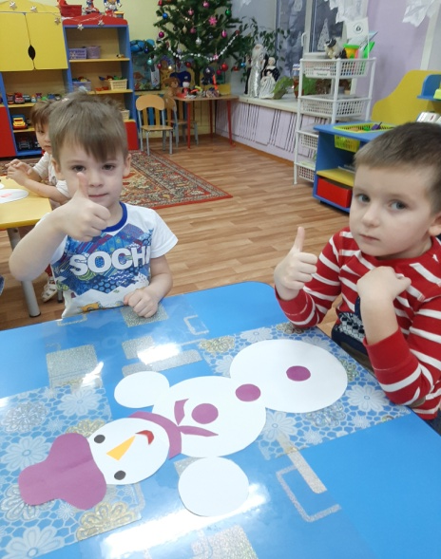
Учебная деятельность

Slide 8
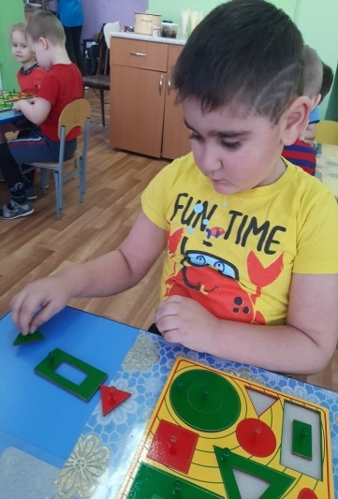
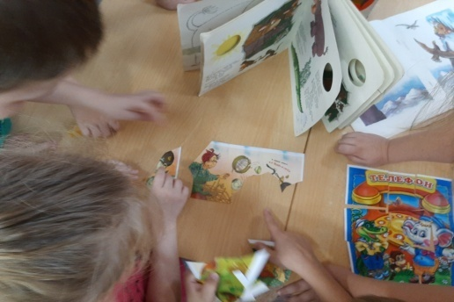
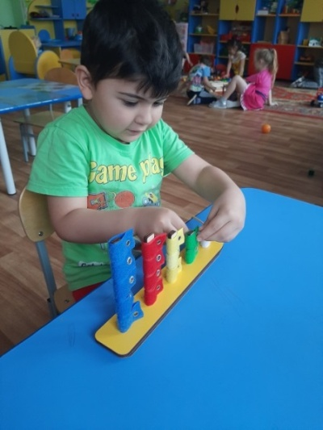
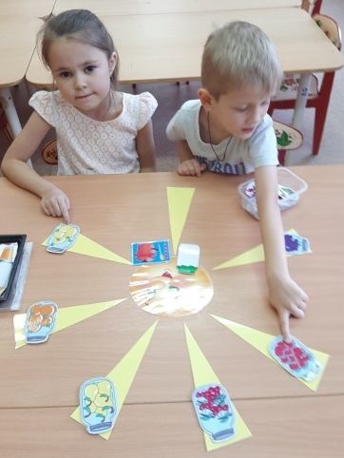
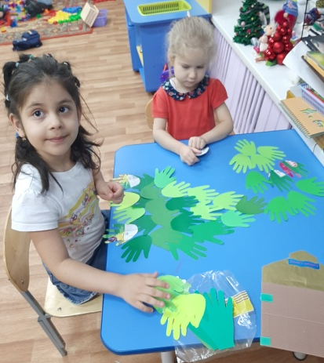
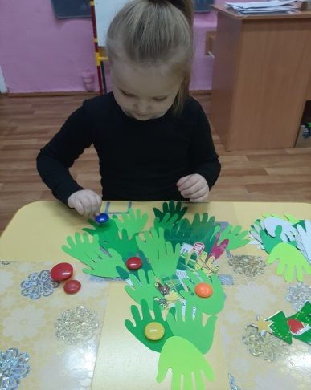
Игровая деятельность
Собери пазлы
Солнышко речистое
Собери елочку из ладошек

Slide 9
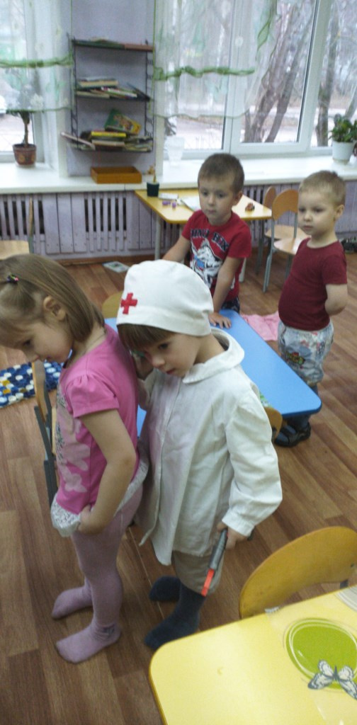
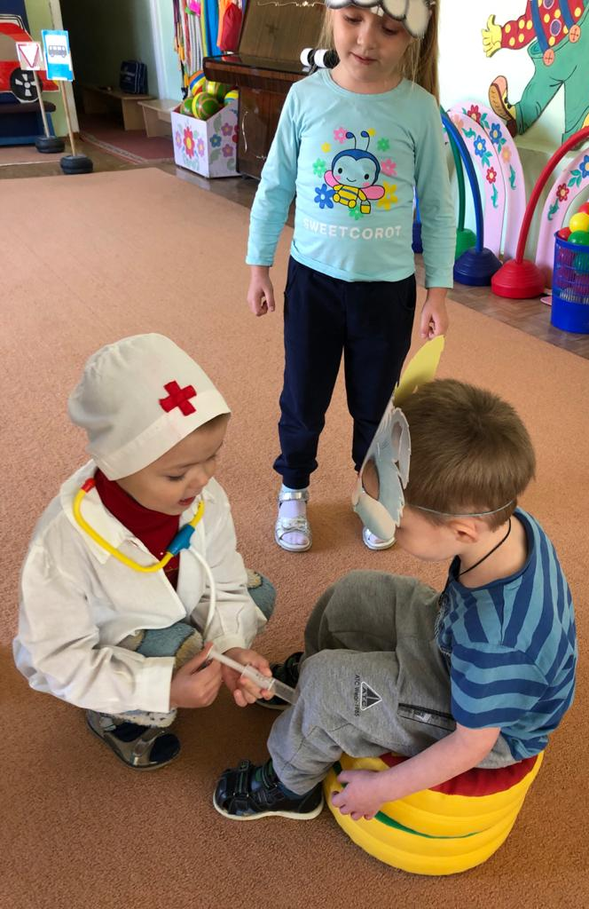
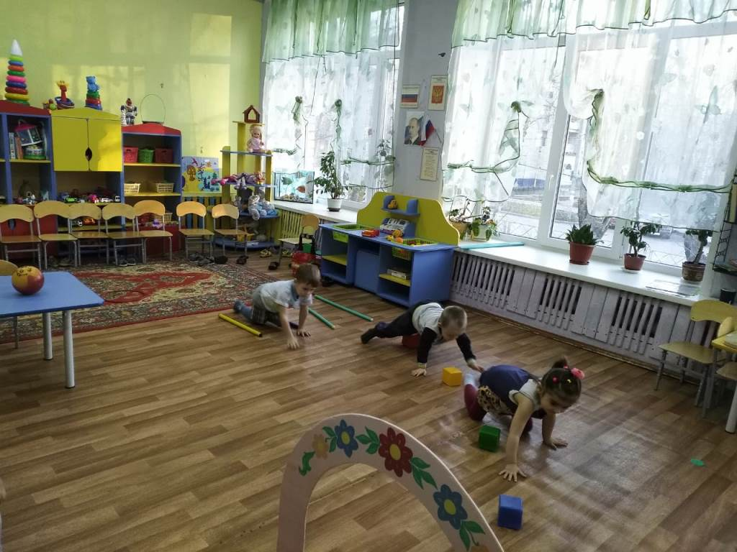
Игровая деятельность
Всех излечит исцелит
Добрый доктор Айболит
Полоса препятствий

Slide 10
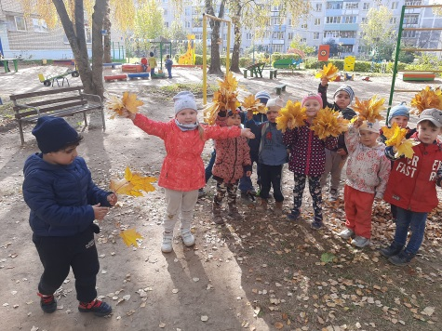
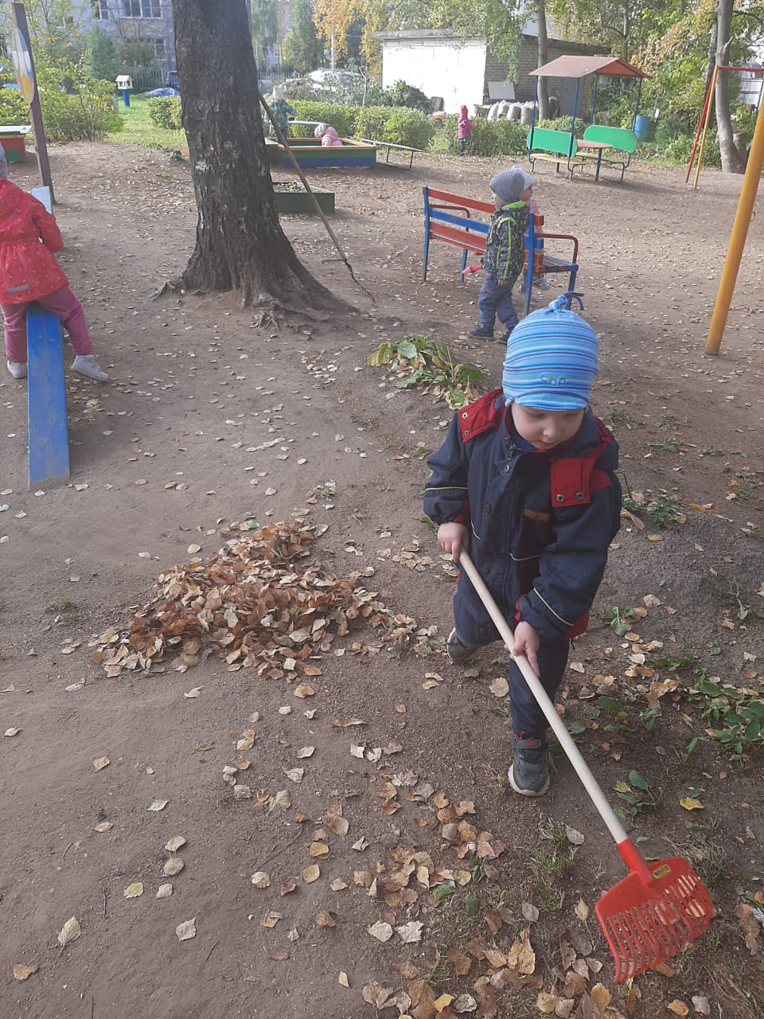
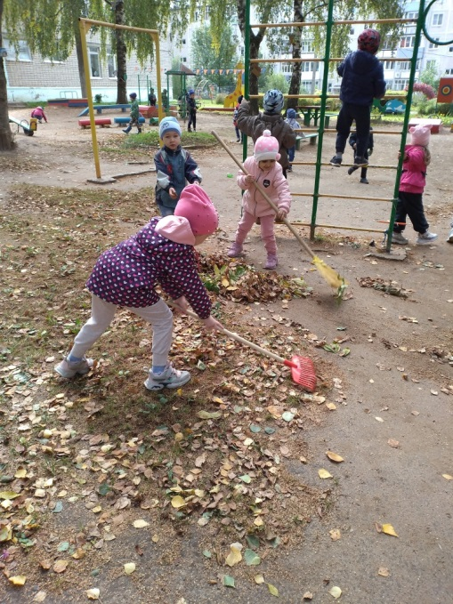
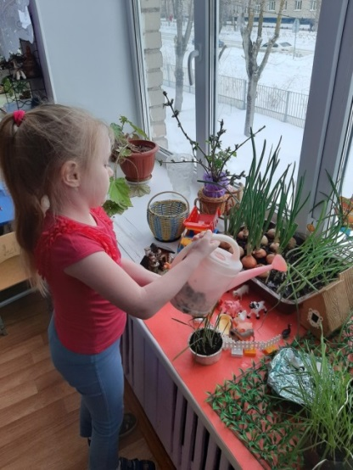
Трудовая деятельность

Slide 11
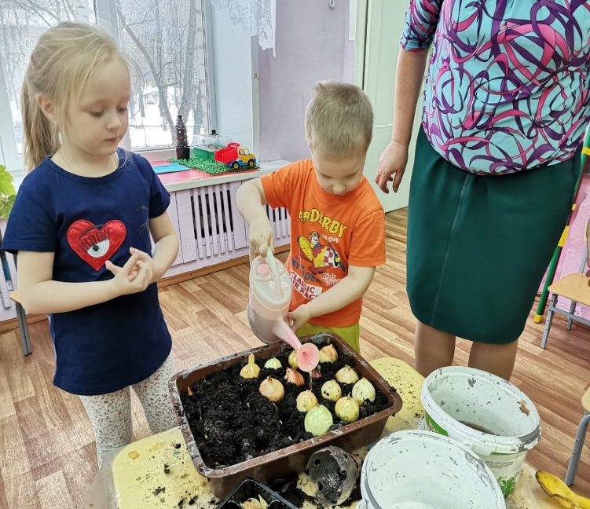
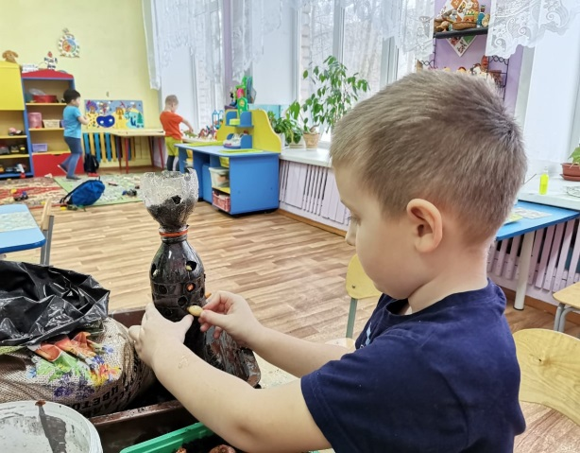
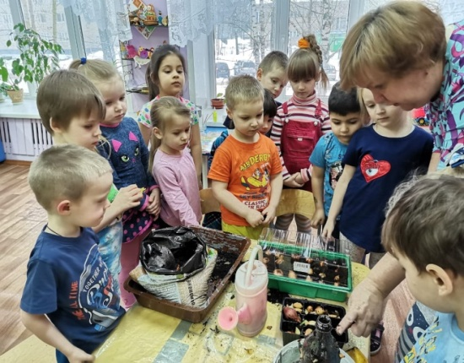
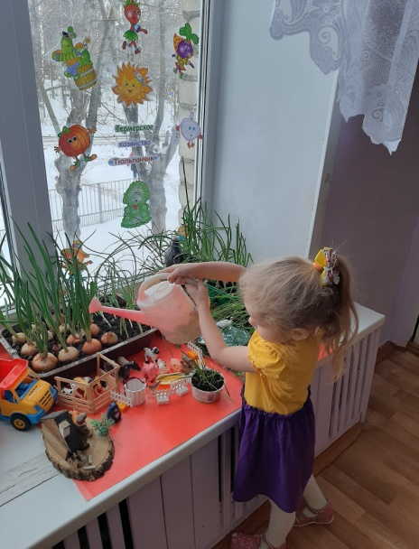
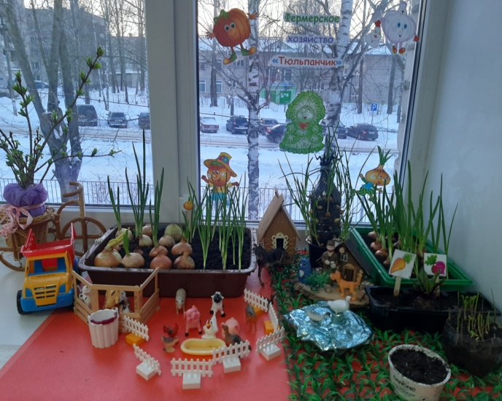
Трудовая деятельность
Наш огород

Slide 12
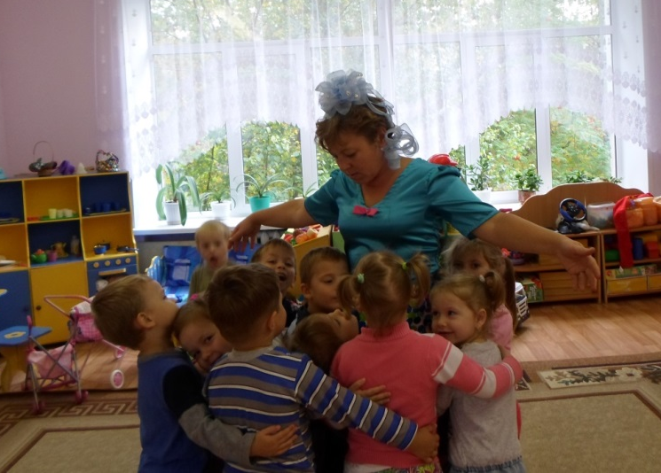
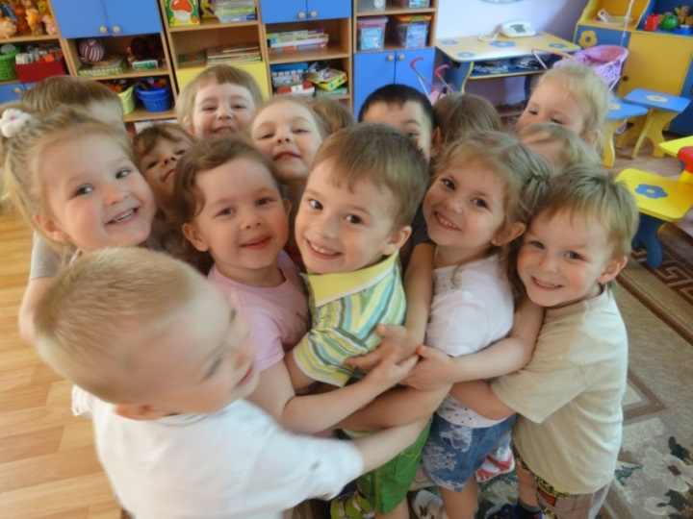
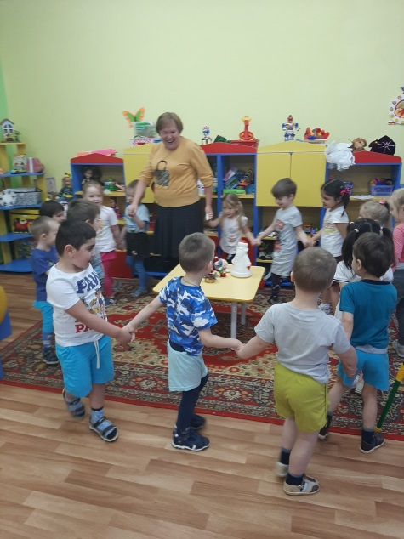
Повседневная жизнь
День Доброты
День Друзей
День
Рожденье
Деда
Мороза

Slide 13
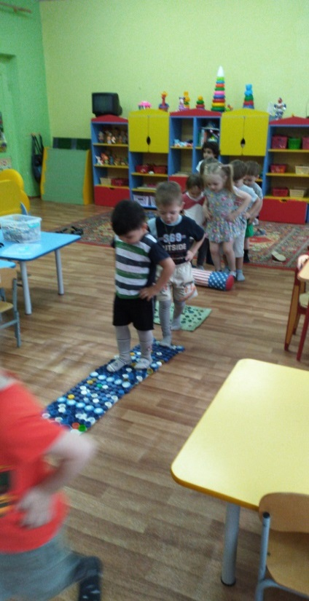
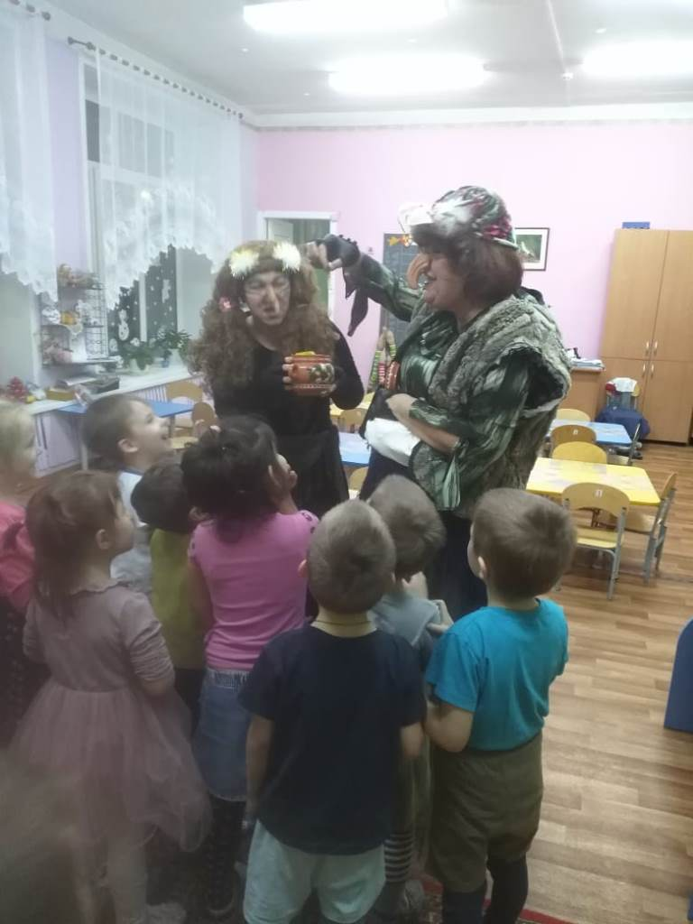
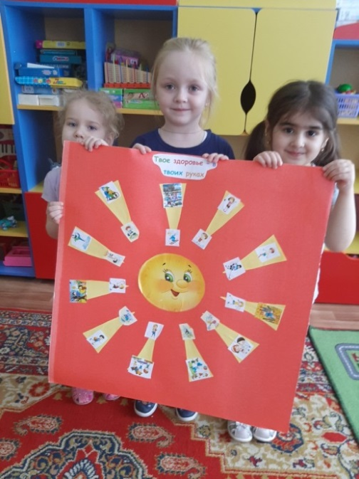
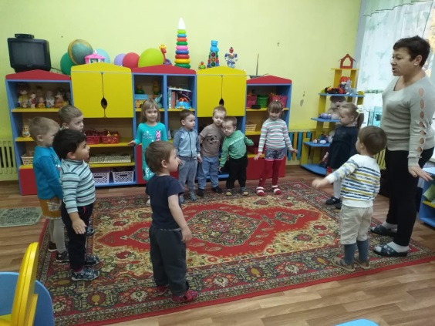
Повседневная жизнь
Неделя здоровья

Slide 14
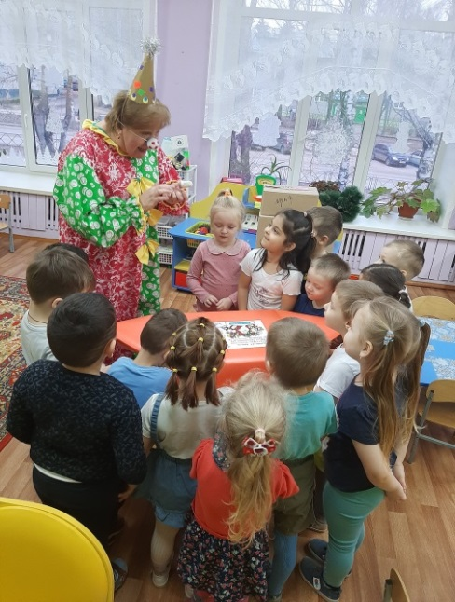
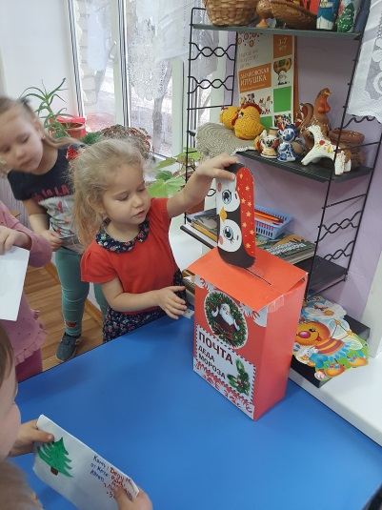
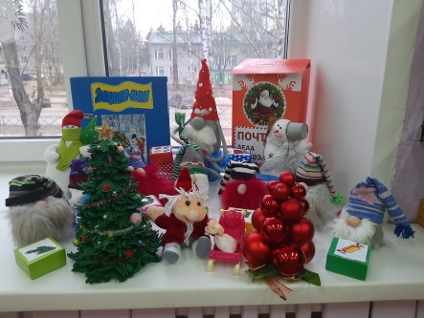
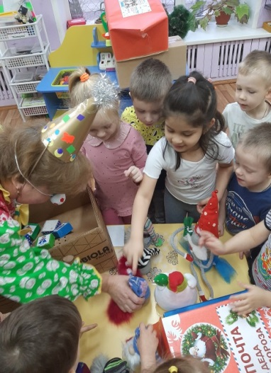
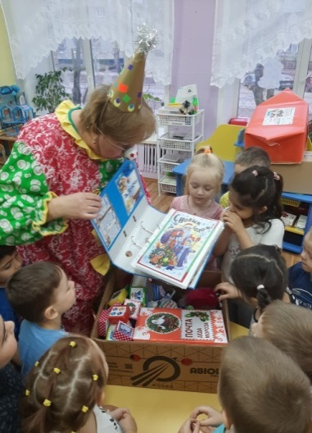
Повседневная жизнь
Петрушка принес задания
от Деда Мороза
(Адвендкалендарь)

Slide 15
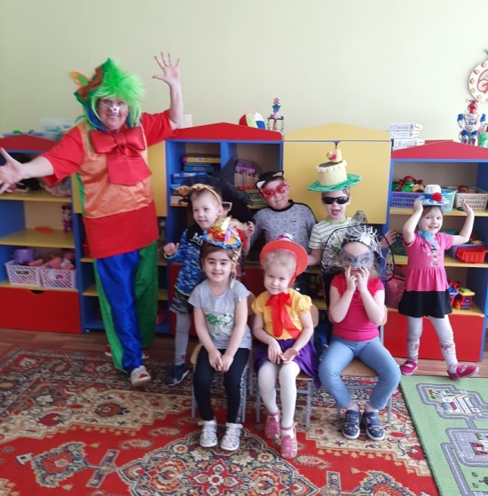
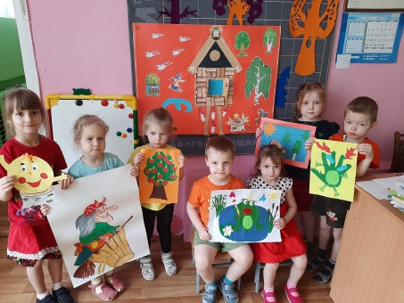
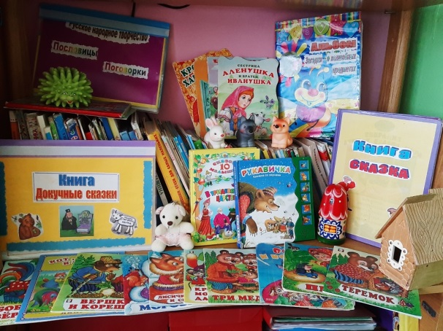
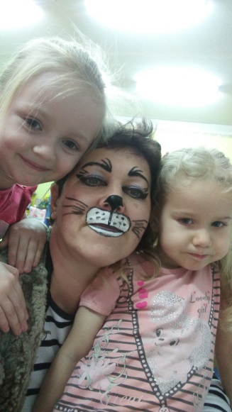
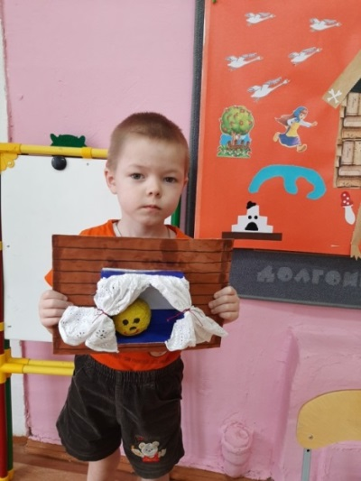
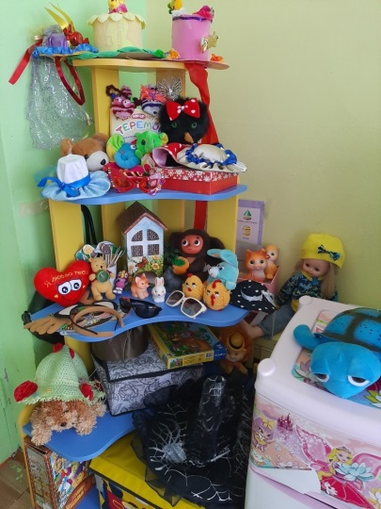
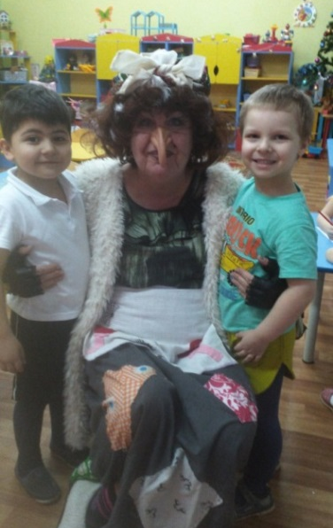
Проект «Сказка»
Повседневная жизнь
Неделя театра

Slide 16
Наши добрые дела и поступки
Подарки для мамочек и папочек
Книжкина Больница
Помоги
другу
Подарки малышам

Slide 17
Наши праздники
Друзья Осени
Мамочка любимая
Сладкая сказка
23 февраля

Slide 18
Повседневная жизнь
Поможем птичкам

Slide 19
Повседневная жизнь
Месячник безопасности

Slide 20
Повседневная жизнь
Акции

Slide 21
Повседневная жизнь
День Космонавтики

Slide 22
Семья- это та самая среда, в которой человек учится и сам творит добро.
Сухомлинский

Slide 23
Спасибо за внимание!

